Slide 1

Протесты в Москве
Тюльников Михаил Пин-12

Slide 2

Протесты в Москве
Тюльников Михаил Пин-12

Slide 3
`
Зарождение конфликта
Митинг на проспекте Сахарова
Акция у мэрии Москвы 27 июля
Акция 10 августа
Количество задержанных на акциях протестов
Реакции

Slide 4
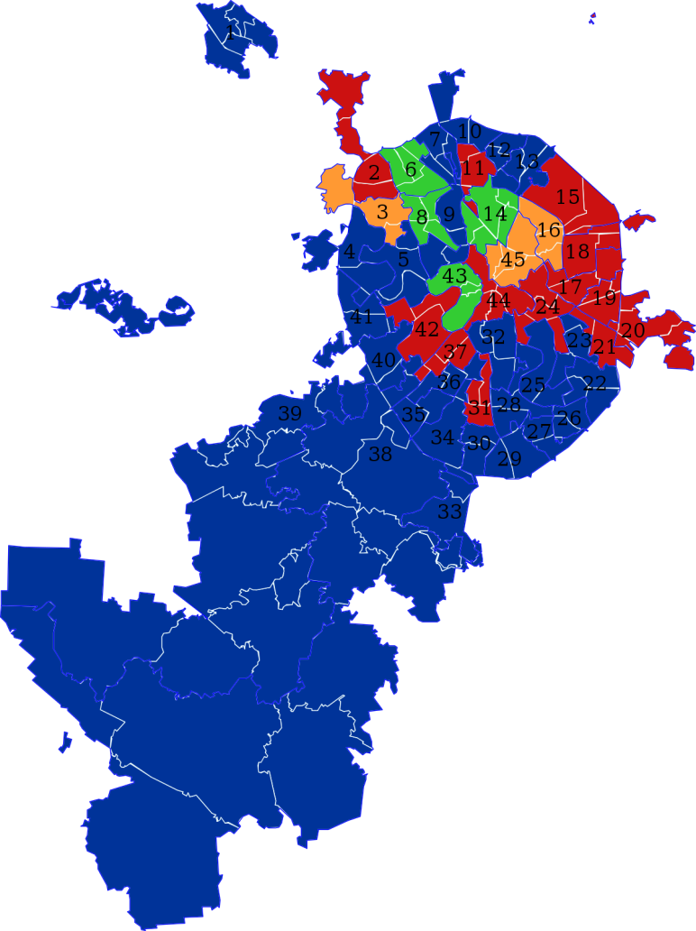
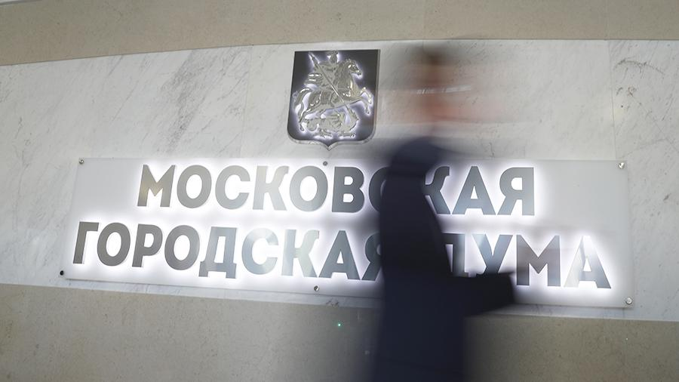
Зарождение конфликта
Отказ Мосгоризбиркома регистрировать оппозиционных кандидатов
Регистрация МГИКом 32 независимых кандидатов от партии «Комунисты России»
К слайду 2

Slide 5
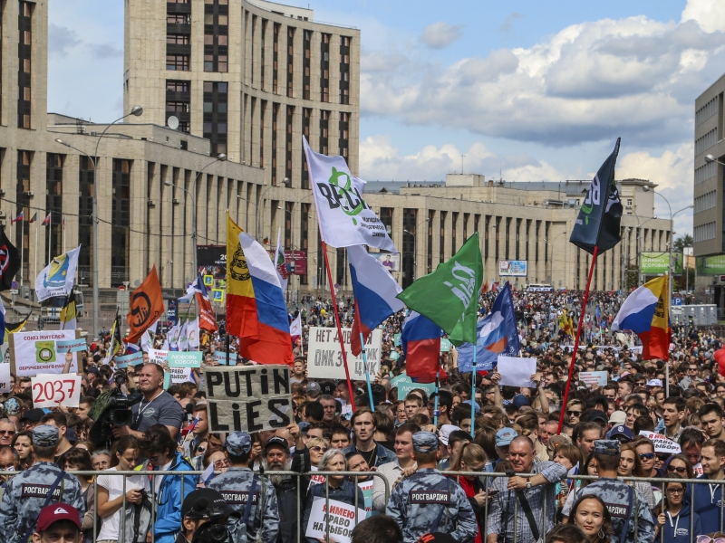
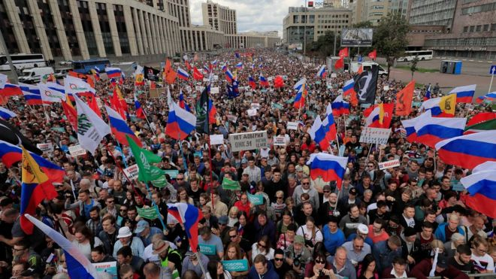
Митинг на проспекте Сахарова
Согласованный митинг на проспекте Сахарова состоялся 20 июля
Главным требованием являлся допуск на выборы независимых кандидатов.
На митинге и после него по данным ОВД-Инфо было задержано 7 человек.
К слайду 2

Slide 6
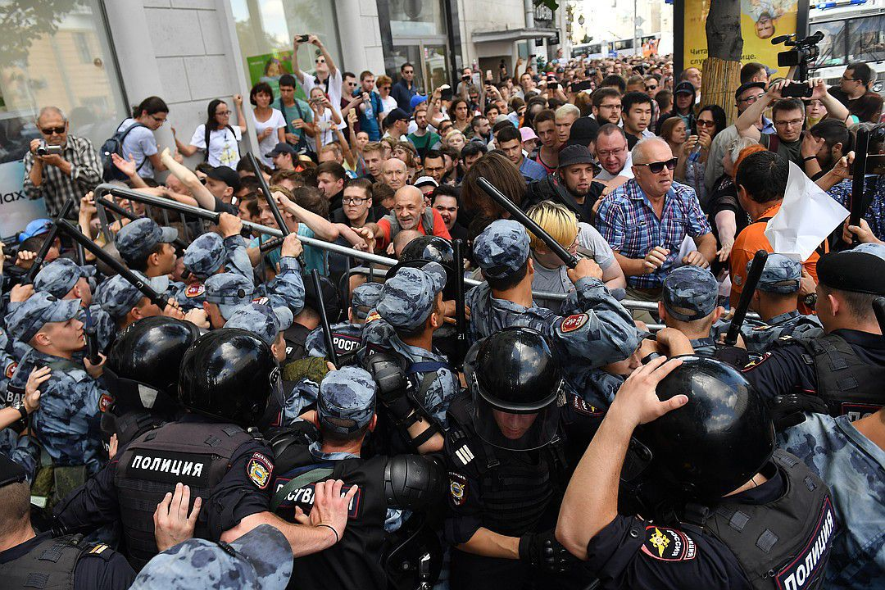
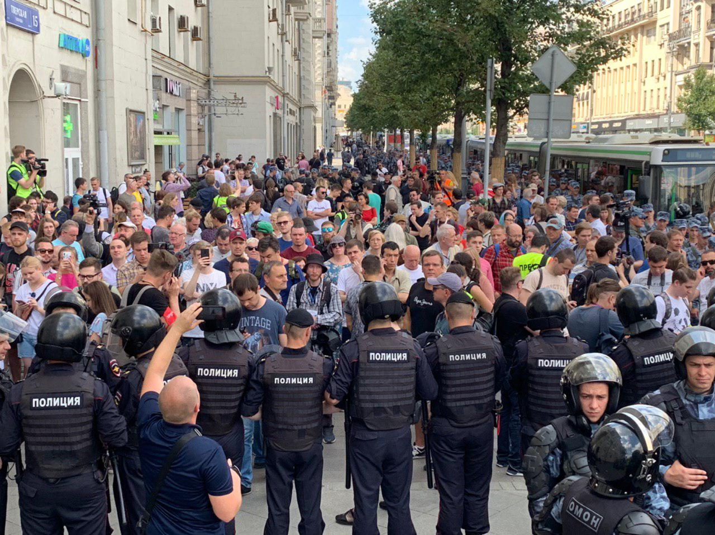
Акция у мэрии Москвы 27 июля
Акция собрала, по оценке «Ведомостей», не менее 5000 протестующих (по данным МВД — 3500, при этом в протоколе задержания Ильи Азара полиция указала 10 000
Общее число задержанных составило 1074 человека по данным МВД и 1373 человека по данным «ОВД-Инфо»
К слайду 2

Slide 7
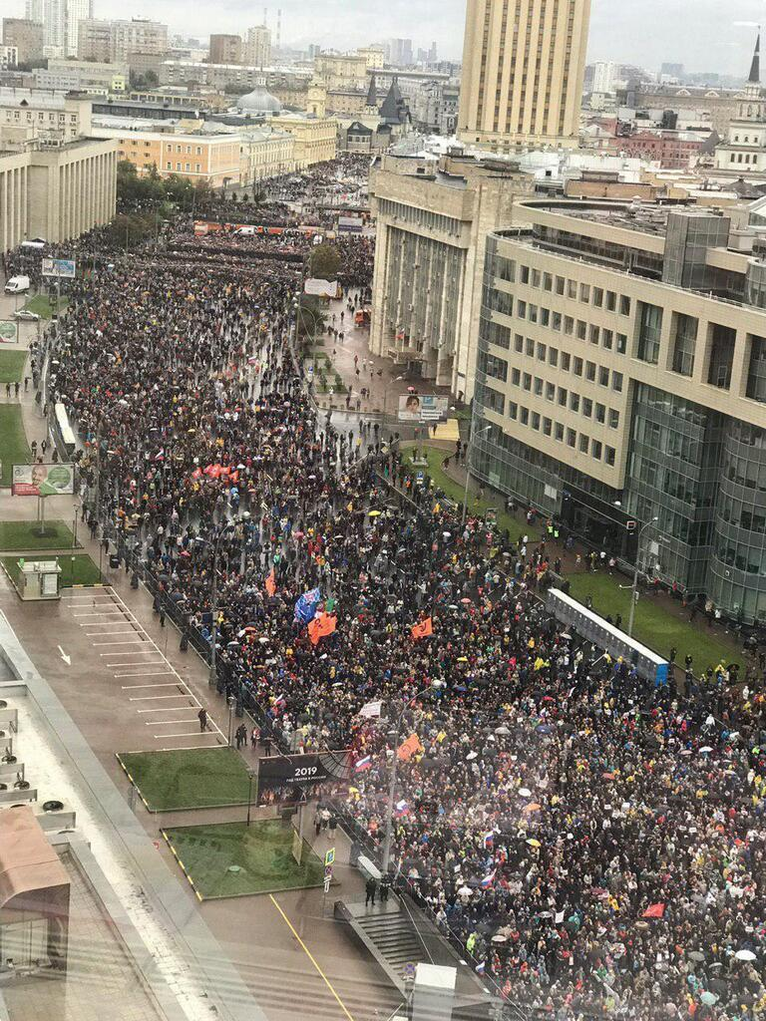
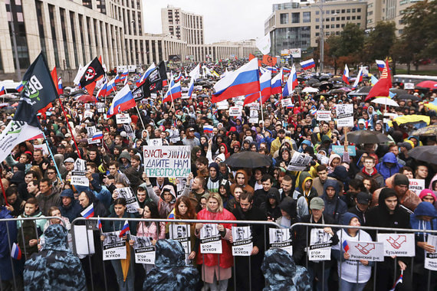
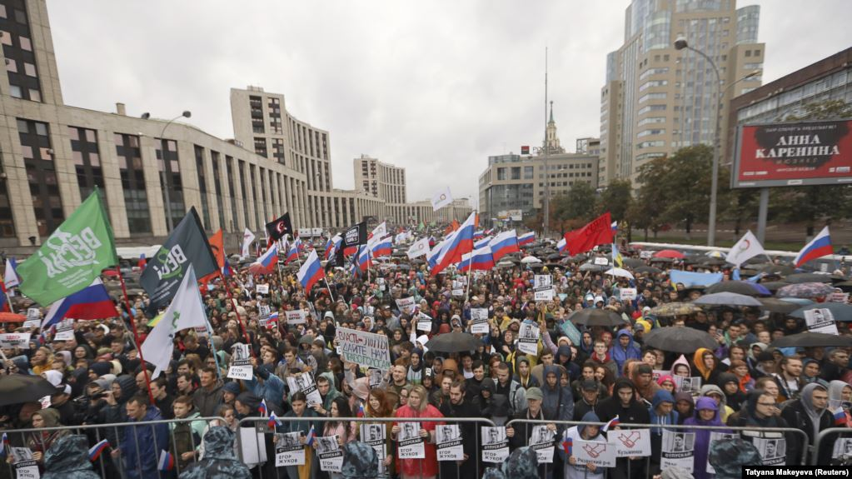
Акция 10 августа
«Белый счётчик» сообщил, что на митинг через рамки металлоискателей прошло около 50 тысяч человек, а с учётом людей, которые заходили не через главный вход — до 60 тысяч человек. Полиция около 15:00 заявила о 20 тысячах участников.
По данным ОВД-Инфо, всего в Москве было задержано 256 человек.
К слайду 2

Slide 8
Количество задержанных на акциях протеста
Дата акции | Количество участников | Количество задержанных
20.07.2019 | 22000 | 7
27.07.2019 | 5000 | 1373
10.08.2019 | 50000 | 256
К слайду 2

Slide 9
Реакции
В России
16 июля пресс-секретарь президента Дмитрий Песков заявил, что Кремль следит за ситуацией вокруг подготовки выборов в Мосгордуму, но не будет в неё вмешиваться. По словам Пескова, у Кремля нет соответствующих полномочий. 18 июля СПЧ призвал Мосгоризбирком зарегистрировать всех кандидатов в депутаты Мосгордумы, сдавших необходимое количество подписей в избиркомы.
Далее

Slide 10
За рубежом
Вечером 27 июля Европейская служба внешних связей (ЕСВС, орган Европейского союза) опубликовала заявление, в котором охарактеризовала массовые задержания и избыточное применение силы в отношении мирных демонстрантов на митинге 27 июля как нарушение права граждан на свободу собраний и свободное выражение мнений, закреплённого в российской конституции.
ЕСВС потребовала обеспечить равные возможности кандидатам на выборах Московской городской думы и соблюдать обязательства, данные Россией в рамках ОБСЕ.
28 июля генеральный секректарь Совета Европы Турбьёрн Ягланд призвал допустить к участию в выборах всех законных кандидатов и пообещал обсудить эту тему с Эллой Памфиловой.
К слайду 2

Slide 11
Спасибо за внимание

